Slide 1
II ФЕСТИВАЛЬ ПЕДАГОГИЧЕСКОГО МАСТЕРСТВА МОУ «СОШ С.МИЛОРАДОВКА»
ПОЭЗИЯ
НА УРОКАХ ГЕОГРАФИИ
Автор: Капцова Е.А.,
учитель географии
МОУ «СОШ с.Милорадовка»
2012

Slide 2
Географии основы Заставляют стать поэтом! Не опишешь тусклым словом Нашу яркую планету… И.И. Ландо

Slide 3
В. А. Сухомлинский писал: "Если ученику, скажем, восьмого класса задано сегодня по учебнику 10 страниц материала - значит, он станет тружеником - мыслителем лишь тогда, когда прочитает в этот день 20, 30, 40 страниц интересной научной книги, из журнала - не для запоминания, не для заучивания, а просто из потребности мыслить, узнавать, открывать, постигать, наконец, изумляться."

Slide 4
Цели: 1. Вовлечение каждого ученика в активный познавательный процесс; 2. воспитание у детей интереса к географии; 3. воспитание чувства патриотизма.
Задачи:
повысить интерес к изучаемой теме;
развитие творческих способностей;
развитие эстетического вкуса.

Slide 5
«Любить Родину - значит знать её» В.Г. Белинский
Касаясь трёх великих океанов, Она лежит, раскинув города, Покрыта сетью меридианов, Непобедима, широка, горда.
К. Симонов
1. Какими океанами омывается Россия?
2. Как вы понимаете слова «непобедима, широка, горда»?

Slide 6
Как велика моя страна, Как широки её просторы! Озёра, реки и поля, Леса, и степь, и горы… Раскинулась моя страна От севера до юга: Когда в одном краю весна, В другом – снега и вьюга. В Москве ложатся спать сейчас, Луна глядит в оконце. Дальневосточник в тот же час Встаёт, встречая солнце. Н. Забила
Вопросы и задания:
1. Что можно сказать о величине территории России по стихотворению Н.Забила?
2. Определите по карте протяженность России с севера на юг и с запада на восток.

Slide 7
Между Волгой и Доном чубатым, Вольной вольницей, ширью хмельной Простирается щедрый, богатый Край, что сердцу навеки родной. Сколько солнца, бездонного неба. Степь без края... Белёсый ковыль. Словно горы чистейшего снега – Солончак средь зелёной травы. Море красных и жёлтых тюльпанов Разливается ранней весной. Свежим утром от запахов пряных Сердце тает, находит покой. Ветер лёгкой прохладою манит, Только волны бегут по степи. Запах трав перезревших дурманит, В жилах кровь от простора кипит. Ширь степная, казачьи мотивы, Конский топот, гулянья размах. Сколько прелести, мощи и силы В этих южных, бескрайних степях!
Вопросы:
1. Какой вы представили степь, дайте словесное описание.
2. Каковы особенности природы, описанные автором в стихотворении?

Slide 8
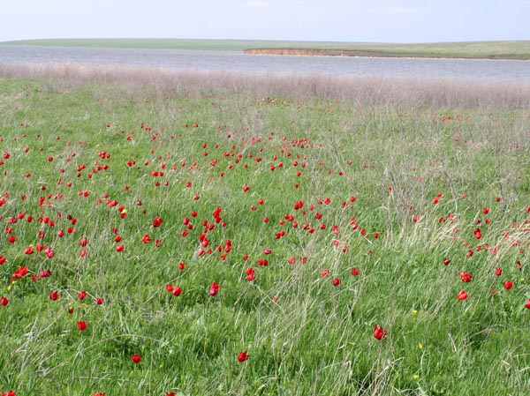
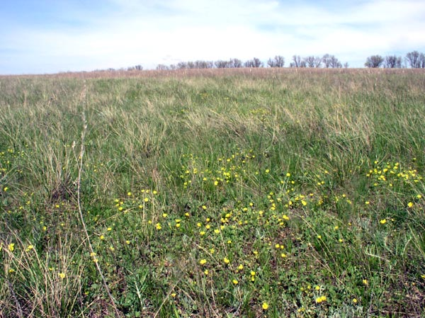
степь

Slide 9
Николай Якушев О Волге Неприметен ничем, не широк, По просторам Валдайского края Еле слышно журчит ручеёк, Меж каменьями путь выбирая. То он моет прибрежный песок, То внезапно в кустах пропадает, И не знает ещё ручеёк, Что его впереди ожидает. Сколько вёрст ему надо пройти. Сквозь какие преграды пробиться, Сколько рек с ним сольётся в пути, Сколько чаек над ним закружится. Сколько долгих минует годов, Сколько волн разойдётся кругами. Сколько встанет больших городов Над крутыми его берегами.

Slide 10
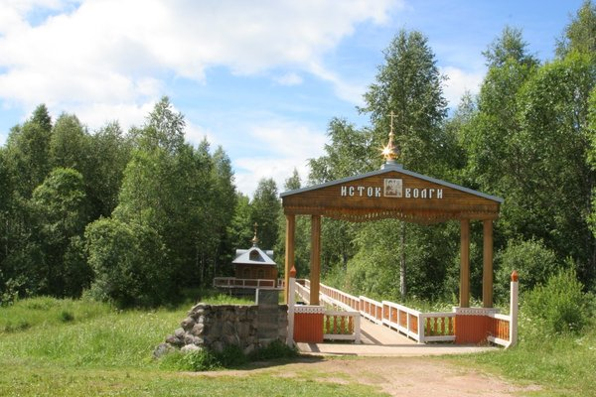
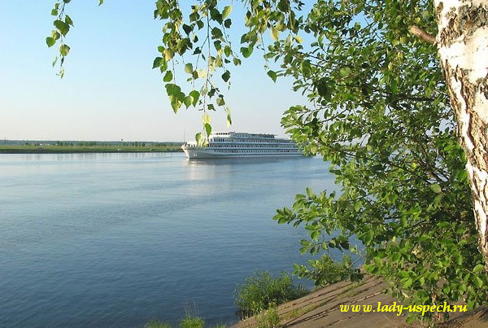
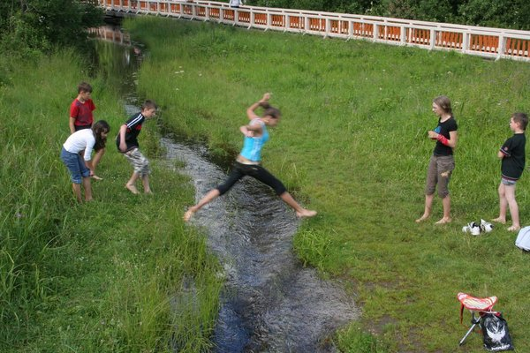
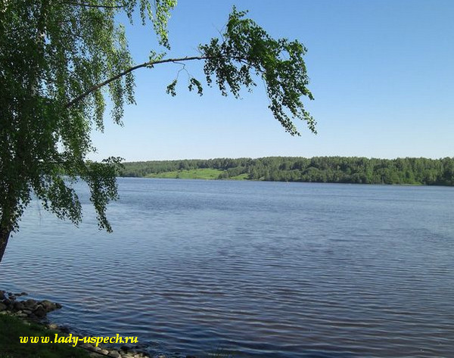
фото

Slide 11
ПРИРОДНЫЕ ЗОНЫ. ТУНДРА.
“Кто не был в тундре нашего Ямала, Не ночевал, в снегу прорыв нору, Не шел, когда над тропкой на ветру Живая туча комаров плясала, Кого, невесть откуда налетая, Слепая вьюга не валила с ног, Кто не искал среди болот дорог, - Как может он судить о нашем крае?” Л. Лапцуй

Slide 12
По широкой тундре едешь дни и ночи, Но нигде не встретишь леса или рощи, Лишь торчат сугробы вдоль болотных кочек, Да в снегу кустарник борозду полощет.
Сообщения об особенностях внешнего облика тундры.

Slide 13
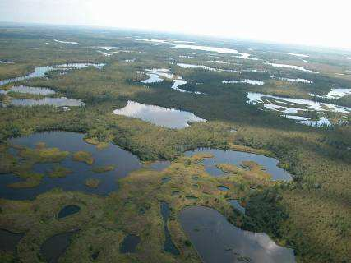

Slide 14
Описать климат тундры, используя климатическую карту и стихи
Из-под нахмуренных бровей Сердито Север летом глянет, И ветер с ледяных морей По небу тучи - льдины тянет. И начинаются дожди, Дожди такие проливные, Что вертолета зря не жди - Пути закрыты неземные.

Slide 15
Какой климатический фактор оказывает большое влияние на климат тундры?
Ночь северная в звездном одеянье, Снегов голубоватое сиянье. Колеблющийся в сумраке Ямал, Морозный пар - незримый стужи вал - То океана мощное дыханье.

Slide 16
Какие типы погод преобладают в тундре?
Вдали темнеют тучи недовольно. Внизу - туман заплаканный стоит, И, как дитя, доверчиво, невольно, Он к солнцу тянет пальчики свои… Седые тучи морщатся спросонок, Слезятся их недобрые глаза…
Где в году, По двести дней бураны Пляшут, как истошные шаманы, А ветра голодною волчицей Воют так, что даже и присниться Не всегда такое людям может…
Полярной ночью, в ноябре, Метет, свистит пурга, Кладет снега - гора к горе, Глубинные снега…

Slide 17
Как климат влияет на речную сеть и количество озер в тундре?
Голубая река, ледяная река! Все вы реки ямальские схожи на вид! Над бегучей волной серебро гребешка, И вода словно полымем белым горит.
Окованы стужей, заплакали тучи небес, Их чистые слезы бегут по земле родниками. Ручьи голубые, сливаясь в могучую Обь, Спешат в океан, чтобы снова вспарить облаками.
Бесконечная тундра Моя предо мною. Смотрит в мир голубыми глазами озер.

Slide 18
Описаны в стихах Л. Лапцуя природные явления, характерные тундре. Назвать эти явления, прочитав стихотворения. Объяснить причины их проявления.
…Куражится тундра… Дело к осени, брат, наплывает шуга. Мерзлота моя, словно гагара, пестра. Скоро здесь долговечные лягут снега, -
Мелькнет совой короткий зимний день Там, за холмами, и в сугробы канет , Откуда Солнце краем глаза глянет И спрячется, опять в ночную тень Ему зимой подняться в небо лень. Полярные ночи летят без оглядки, Один за другим поглощая рассвет, И в снег зарываются дни - куропатки, Да так, что и с неба не виден их след.
Словно сторож, ночью и днем Бродит, бродит солнце над тундрой, И порой не сразу поймем То ли вечер, а то ли утро… Поднимает солнце весна На высокую эту орбиту. Тундра! Кажется, что она Белой шкурой оленя покрыта.

Slide 19
О каком явлении идет речь?
Когда полярным вечером весенним Даль загоралась тысячью цветов, Свет вспыхивая - то красен, то лилов, Казалось мне, что это покрывало С девичьих кос каштановых упало; Оно перед взором свесилось моим, Все в ярких блестках, в радугах багровых, И, рот раскрыв, я любовался им На фоне красок Севера суровых.

Slide 20
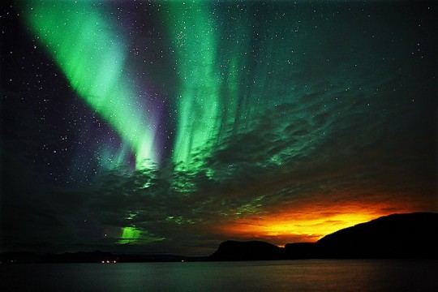
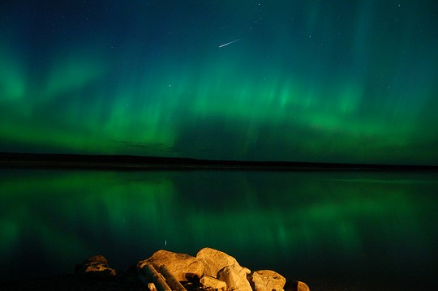
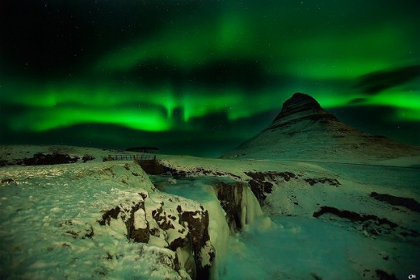
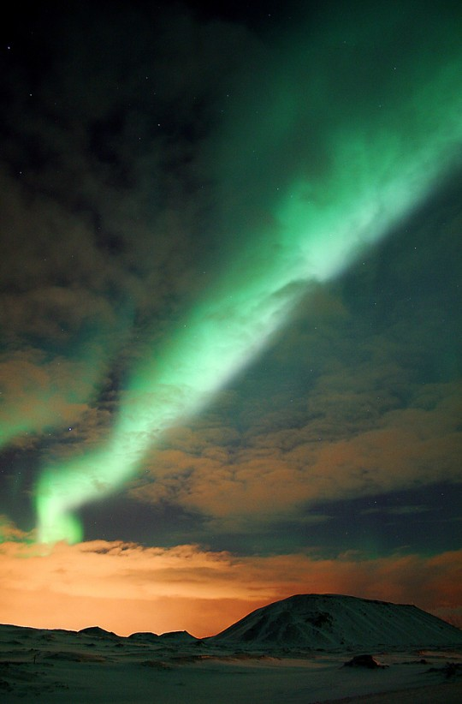

Slide 21
Описать растительный мир тундры.
Там в ягельной простерлась пастушья страна - Стада, словно волны, то буйствуют, то отдыхают.
Но нигде не встретить леса или рощи, Лишь торчат сугробы вдоль болотных кочек Да в снегу кустарник борозду полощет.
С яростной пургою лишь ерник поспорит…
По склонам ложбинок и впадин На ночках - веселый наряд. Березок зеленые пряди Над самой землею висят… И всюду алеет морошка.

Slide 22
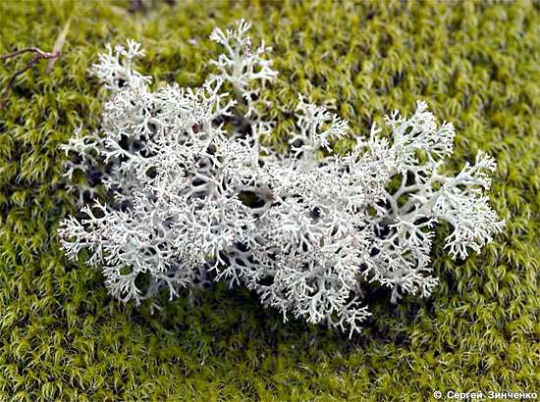
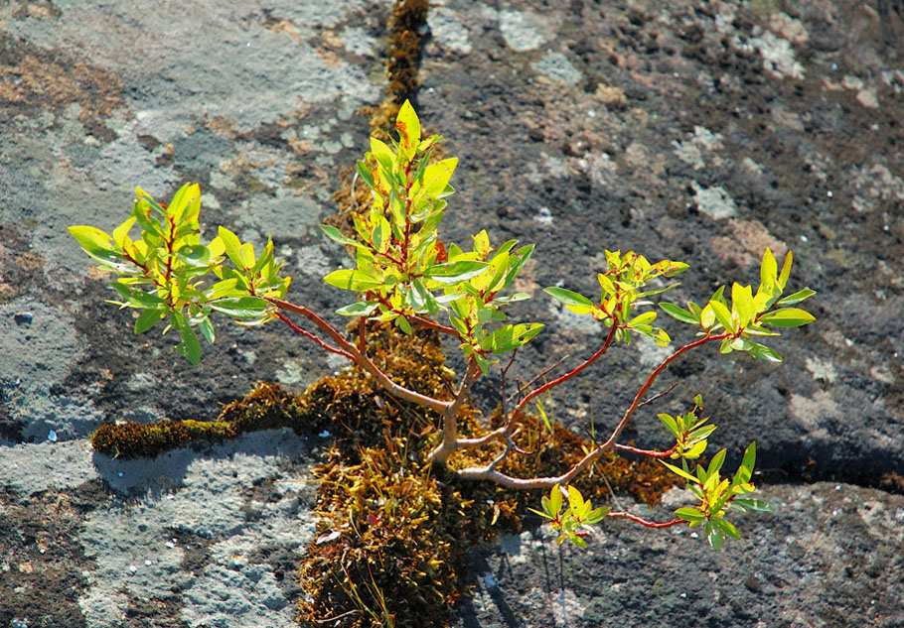
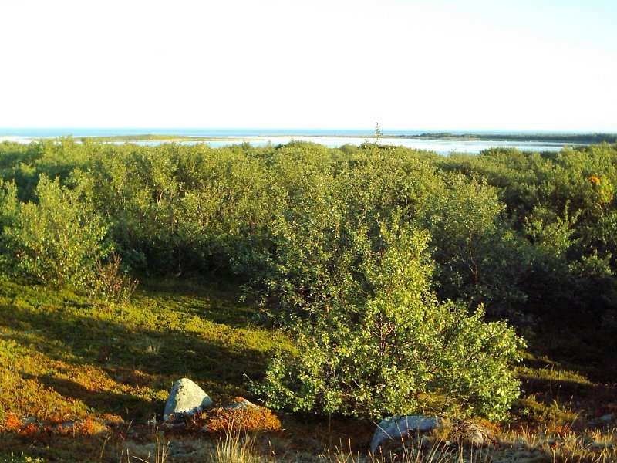
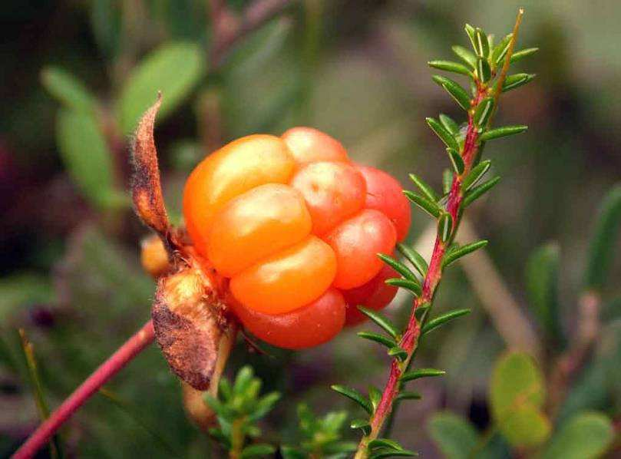
ягель ягель карликовая ива карликовый лес морошка

Slide 23
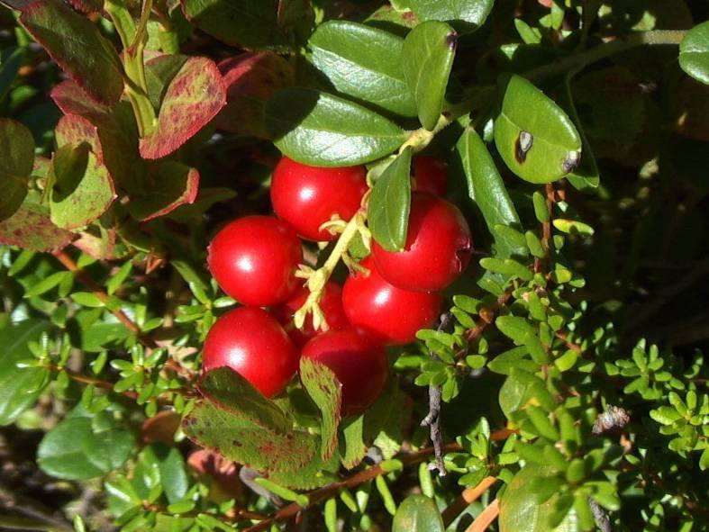
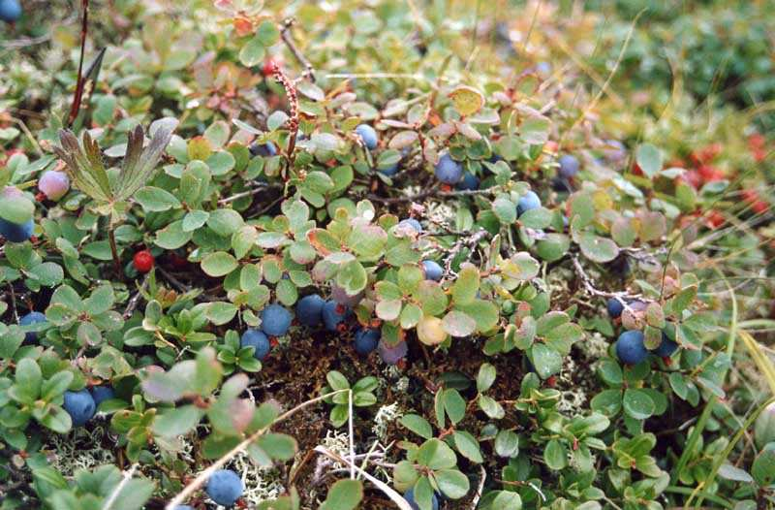
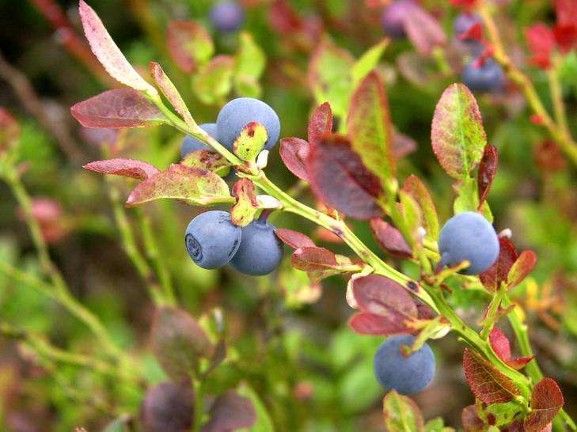
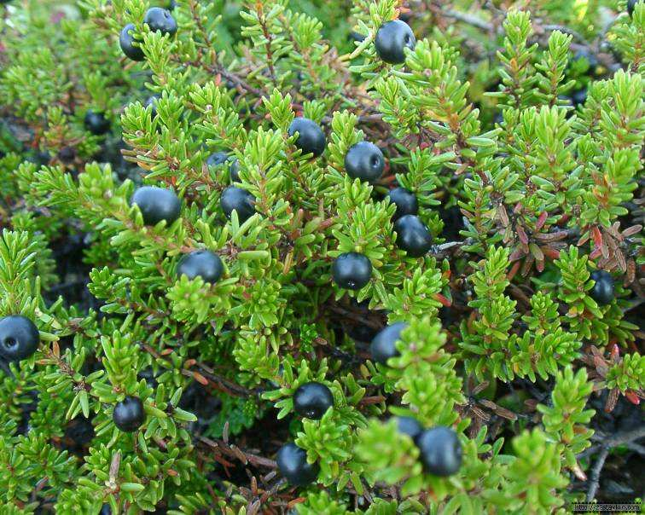
брусника голубика черника водяника

Slide 24
Назовите животных тундры
Сидит лисица у норы песцовой, Спит куропатка под кустом в снегу Следа мышей во мраке ищут совы, Крадется волк, согнувшийся в дугу.
Он в тундре живет с незапамятных пор. И Север представить нельзя без оленя. Олень - это тундры пятнистый ковер, Ее вдохновенье, ее откровенье…

Slide 25
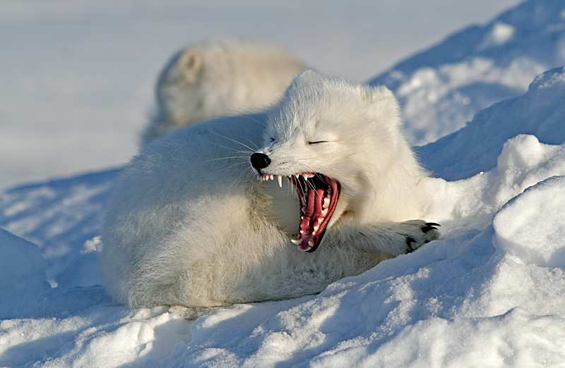
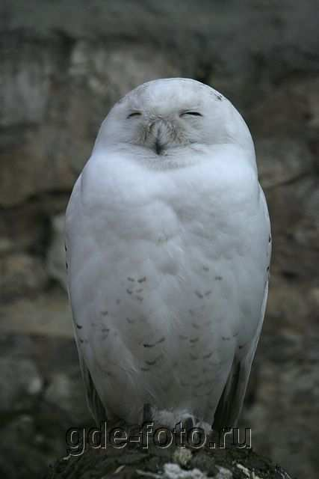
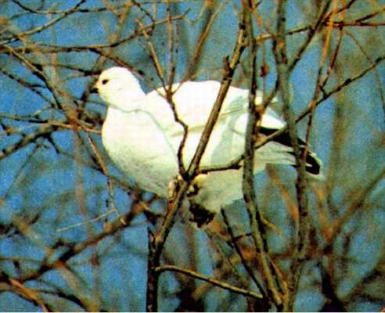
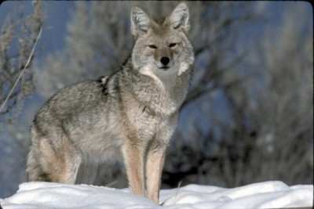
Песец Полярная сова Белая куропатка Волк

Slide 26
Пастухи поедут в стадо, Ладит снасти зверолов. А рыбацкая бригада Привезет большой улов.
Назовите виды деятельности коренных жителей тундры.

Slide 27
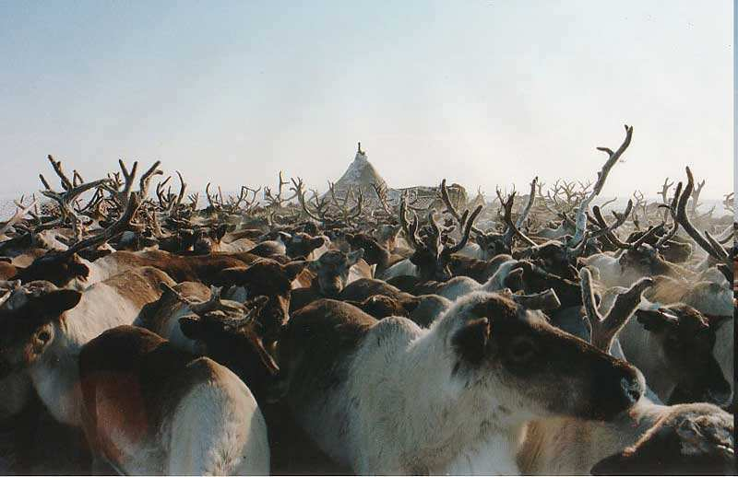
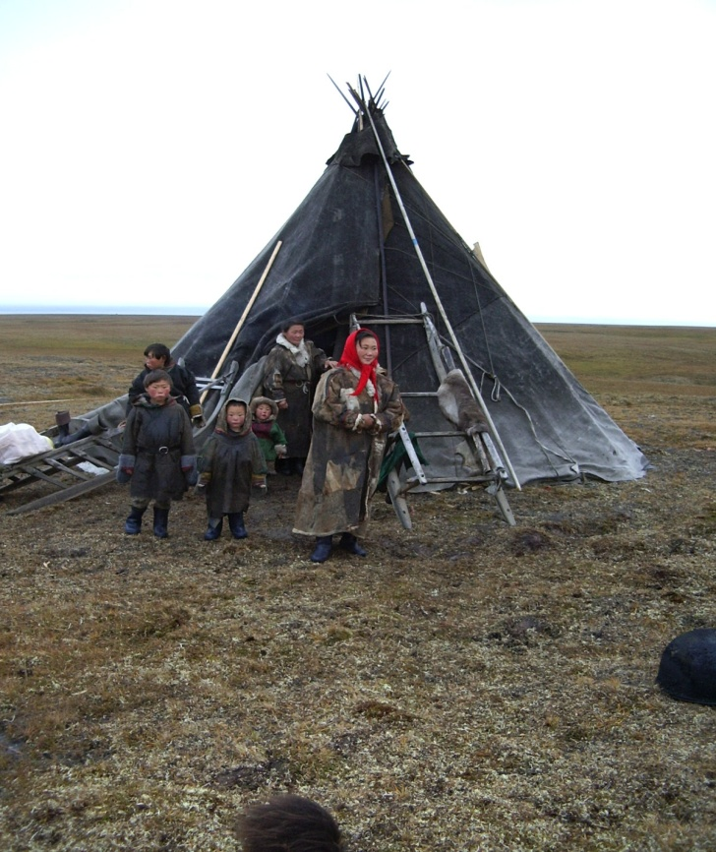
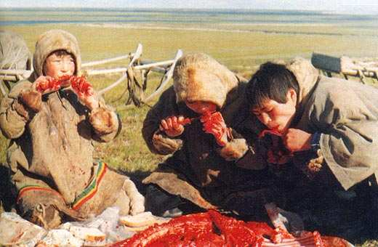
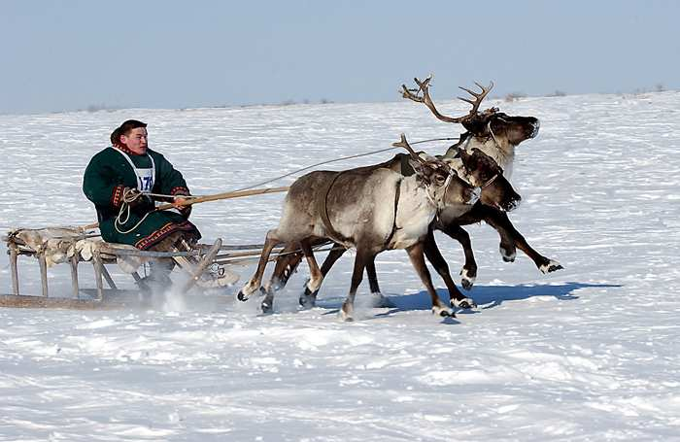

Slide 28
Умирает в тундре южная трава, А на юге наша ягода мертва. Без родного воспитания вовек Не научится быть мудрым человек. Наши дети подрастают не спеша, Их качают колыбели аргиша. Дышат снегом, дышат запахом цветов, Учат азбуку пернатых голосов. Учат тропки и звериные следы, Как олени, добродушны и горды. Знай, природы никогда Не иссякнет чаша, лишь Черпай из нее с умом Ты не потеряв стыда. А как будешь из нее Черпать, днем живя одним, Не оставишь ничего Ты наследникам своим.

Slide 29
6 класс. Тема урока «Горные породы, слагающие земную кору» 6 класс. Тема урока «Географические координаты» 6 класс. Тема урока «Годовое движение Земли» 6 класс. Тема урока «Ветер» 6 класс. Тема урока «Температура воздуха» 6 класс. Тема урока «Облака» 6 класс. Тема урока «Рельеф суши. Горы.» 7 класс. Тема урока «Жизнь в океане» 7 класс. Тема урока «Природные зоны» 8 класс. Тема урока «Природные зоны России» 8 класс. Тема урока «Европейский Север» 9 класс. Тема урока «Чёрная металлургия»

Slide 30
Отрывок из романа Ж. Верна “Таинственный остров”: “Потоки лавы перелились через стену, и огненная река устремилась на берег у Гранитного дворца. Это было неописуемо страшное зрелище. Ночью казалось, что низвергается настоящая Ниагара из расплавленного чугуна: сверху – огненные пары, снизу – кипящая лава”. “…в ночь на 9-е из кратера под грохот оглушительных взрывов поднялся огромный столб дыма, больше трех тысяч футов высоты. Стена пещеры Дакара, очевидно, не выдержала давления газов, и море, проникнув через центральный очаг в огнедышащую пропасть, превратилось в пар. Кратер не давал этой массе пара достаточно просторного выхода. Взрыв, который мог быть услышан на расстоянии ста миль, потряс воздух. Гора Франклина разлетелась на куски и обрушилась в море. Через несколько минут волны Тихого океана покрывали то место, где был остров Линкольна”.

Slide 31
Отрывок из романа Ж.Верна “Дети капитана Гранта”: “27 июня 1862 года трехмачтовое судно “Британия”, из Глазго, потерпело крушение в тысяче пятистах лье от Патагонии, в Южном полушарии. Два матроса и капитан Грант добрались до острова Табор… Там, постоянно терпя жестокие лишения, они бросили этот документ под сто пятьдесят третьим градусом долготы и тридцать седьмым градусом широты, окажите им помощь, или они погибнут”.

Slide 32
С помощью стихотворений поэтов, назовите силу ветра:
Сегодня старый ясень сам не свой,
Как будто страшный сон его тревожит.
Ветвями машет, шевелит листвой,
А почему – никто сказать не может…
(С.Я. Маршак)
И было, как видно, ему не впервые.
Ломать, как тростинки, дубы вековые.
И крыши срывая, врываясь в жилище,
Его назвали Ветрило! Ветрище!
(С.В. Михалков)
Засверкал огонь зарницы,
На гнезде умолкли птицы,
Тишина леса объемлет,
Не качаясь, колос дремлет.
(А.А. Фет)

Slide 33
Вывод: в течении суток температура воздуха меняется.
На какое время суток приходится описание?
О каких особенностях суточного хода температур говорится в стихотворении?
«На рассвете»
В небе тают облака,
И, лучистая на зное,
В искрах катится река,
Словно зеркало стальное…
Час от часа жар сильней,
Тень ушла к немым дубравам,
И с белеющих полей
Веет запахом медовым.
Чудный день! Пройдут века –
Также будут, в вечном строе,
Течь и искрится река
И поля дышать на зное.
(Ф.И. Тютчев)
Плавно у ночи с чела
Мягкая падает мгла;
С поля широкого тень
Жмётся под ближнюю сень;
Жаждою света горя;
Выйти стыдится заря;
Холодно, ясно, бело,
Дрогнуло птицы крыло…
(А.А. Фет)

Slide 34
Из каких видов облаков выпадает: А) сильный, ливневый дождь как из ведра; Б) мелкий, как сквозь сито Для какого времени года они более характерны?
…мелкий, дремотный без меры?
Словно из множества сит,
Дождик знобящий и серый
Всё моросит, моросит…
(Н.Рубцов)
…Вот пробилась из-за тучи
Синей молнии струя –
Пламень белый и летучий
Окаймил её края.
Чаще капли дождевые,
Вихрем пыль летит с полей,
И раскаты громовые
Всё сердитей и смелей.
(Ф. Тютчев)

Slide 35
Отрывок из книги советского геолога В. А. Варсанофьевой «Жизнь гор»: "Сядем с вами на одну из тех больших каменных плит, которыми усыпана поверхность ледника, и посмотрим кругом. В тени под навесом скал, куда с утра не заглядывали еще лучи солнца, стоит ночная прохлада. Камни холодны как лед, и вас насквозь пронизывает свежий воздух. Здесь еще сейчас чувствуется, как холодно было ночью на этих высотах, какой мороз сковывал эти скалы. Зато там, куда падают солнечные лучи, совсем тепло. Под их горячей лаской можно сидеть на поверхности ледника в одном легком платье. Как ослепителен свет солнца в чистом воздухе горных вершин, как сильно накаляют его лучи поверхности камней и скал! Солнце является источником могучих сил, совершающих великую работу преобразования лика нашей планеты. Прислушайтесь к тому, что происходит вокруг нас»

Slide 36
Отрывок из дневника И.Д. Папанина «Жизнь на льдине»: «Сутки за сутками тянутся почти сплошные сумерки; солнце ходит уже низко над горизонтом… Скоро, совсем скоро — полярная ночь. Прощай дорогое солнышко, теперь мы тебя долго не увидим!..»

Slide 37
Отрывок из романа Ж.Верна “20 тысяч лье под водой”: “… я пробовал все эти кушанья не из жадности, а из любопытства, как зачарованный слушая капитана Немо. - Море, - продолжал он, не только кормит меня, но и одевает. Ткань, из которой сшита ваша одежда, соткана из биссусов некоторых морских ракушек. Она окрашена, по примеру древних, соком пурпурницы, а фиолетовый оттенок получен при помощи экстракта из средиземноморских моллюсков – аплизий. Духи, стоящие на туалетном столике отведенной вам каюты, - продукт сухой перегонки некоторых морских растений. Тюфяк на вашей постели сделан из лучших океанских трав. Перо, которым вы будете писать, сделано из китового уса, чернила – из выделений желез каракатицы. Все, чем я пользуюсь сейчас, поставляется морем, и все это когда-нибудь вернется к нему. - Вы любите море, капитан? - О да, я люблю его. Море – это все. Оно покрывает семь десятых земного шара. Его испарения свежи и живительны. В его огромной пустыне человек не чувствует себя одиноким, потому что все время ощущает дыхание жизни вокруг себя. В самом деле, ведь в море есть все три царства природы: минеральное, растительное и животное. Море – обширный резервуар природы. Жизнь на земном шаре началась в море, и, кто знает, не в море ли она и окончится? В море – высшее спокойствие…”

Slide 38
Отрывок из сказки С.Лагерлеф “Чудесные приключения Нильса с дикими гусями” : “Первыми попрощались с Нильсом вишневые сады. - Дальше нам нельзя! Ты думаешь, это снег на наших ветках? Нет, это цветы. Мы боимся, что их прихватит утренним морозом и они облетят раньше времени… Потом отстали пашни, с ними остановились на месте и села. Ведь в селах живут крестьяне. Как же им уйти от полей, на которых они выращивают хлеб? Зеленые луга, где паслись коровы и лошади, нехотя свернули в сторону, уступая дорогу топким, мшистым болотам. А куда подевались леса? Еще недавно Нильс летел над такими густыми чащами, что за верхушками деревьев и земли не было видно. Но сейчас деревья будто рассорились. Растут вразброд, каждое само по себе. Буков давно и в помине нет. Вот и дуб остановился… Березки и сосны тоже испугались севера. Назад-то они, правда, не повернули, зато скрючились и пригнулись к самой земле”.

Slide 39
Пустыня - Это рай и ад вместе, Это пещера с сокровищами, которую охраняет чудовище по имени Солнце; Нет страшнее солнца в пустыне и нет выше. (Н. Джумаев) Вопросы учителя: 1. Что же такое пустыня: "рай или ад"? 2. Как вы понимаете слова "Нет страшнее и нет выше солнца в пустыне"?

Slide 40
Е. Баратынский Суровый край, его красами, Пугаясь, дивятся взоры! На горы каменные там Поверглись каменные горы; Синея, всходят до небес их своенравные громады; На них шумит сосновый лес; С них бурно льются водопады; Там дол очей не веселит; Гранитной лавой он облит; Главу одевши в мох печальный, Огромным сторожем стоит. На нем гранит пирамидальный. По дряхлым скалам бродит взгляд; Пришелец исполнен смутной думы: Но мира ль давнего лежат Пред ним развалины угрюмо? Примерные вопросы для беседы: 1. Какие чувства, ощущения возникли у вас при чтении произведения Е. Баратынского? 2. Какие компоненты природы Европейского Севера упоминаются в данном стихотворении? 3. Попробуйте установить зависимость между ними, доказать, что все в природе взаимосвязано "разумно и неразделимо". 4. Как вы думаете, какими словами данного произведения можно подвести итог описанию природы Европейского Севера? 5. Найдите в тексте учебника конкретное подтверждение слов "суровый край".

Slide 41
Отрывок из романа Ж. Верна “Таинственный остров”: “…На другой день Сайрес Смит в сопровождении Харберта отправился искать древние формации, из которых он отобрал образчики руды. Он обнаружил ее залежи на поверхности земли, близ истоков Красного ручья. Эта руда, обильно насыщенная железом, прекрасно подходила для того способа восстановления, который придумал применить инженер. Он хотел воспользоваться каталонским способом, внеся в него некоторые упрощения… Этот способ, вероятно, применялся еще первыми металлургами на Земле. То, что удалось первым потомкам Адама и давало хорошие результаты в местностях богатых рудой и топливом, не могло не удастся жителям острова Линкольна. Каменный уголь, так же как и руду, удалось без труда собрать поблизости прямо с поверхности земли”.

Slide 42
Спасибо за внимание!

